Slide 1
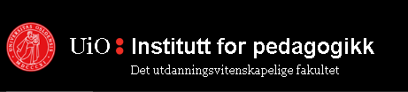
Bachelor i pedagogikk ved IPED
Første året
Felles møte 23.01.17

Slide 2
Førsteårsgruppen
Kirsten S (emneansvarlig og nivåkoordinator)
Hans Christian (emneansvarlig og medlem av IKT gruppa)
Hanko (emneansvarling og medlem av læringsmiljøprosjektet)
Azita (seminarkooridnator og medlem av læringsmiljøprosjektet)
Cindy (adm ansvarlig og medlem av læringsmiljøprosjektet og IKT gruppa)
Elin (seminarleder og medlem av læringsmiljøprosjektet)
Harald og Veslemøy har deltatt i samtaler om pensum

Slide 3
Bachelor IPED år 1
Oppgaven vår
  utvikle en plan for forelesninger/seminarer for PED1001 og 1002, samt koordinere opplegge med UVExfac (koblet til forskergruppen Humaniorastudier)
6 møter
  Hva er pedagogikk? Sml med foreliggende emneplaner
  Temabasert versus disiplinbasert organisering av emner
  Hvordan koble forelesninger til seminarvirksomhet?
  Læringsmiljøprosjektet og oppstartspakke
  Bruk av IKT og andre læringsfremmende tiltak
  NOKUT-konferansen
  PLIVO tiltak

Slide 4
Innføring i pedagogikk
PED1001 Læring og undervisning
PED1002 Danning og utdanning
20 stp
20 forelesning er (2 t)
6 seminar (a 2 t)
Obligatoriske oppgaver
Skoleeksamen 5 t
20 stp
20 forelesning er (2 t)
6 seminar (a 2 t)
Obligatoriske oppgaver
Hjemmeksamen, 3 dager

Slide 5
Obligatoriske oppgaver for begge emner (emneplanene)
Du må gjennomføre obligatoriske aktiviteter i dette emnet. Det kan være ulike former for skriftlige oppgaver (individuelt eller i gruppe), eller ulike former for muntlig framføring/seminarinnlegg (individuelt eller i gruppe). Alle obligatoriske aktiviteter må være fullført og levert før du kan ta eksamen

Slide 6
«Bestillingen» til gruppen
«Timene fordeles mellom forelesninger, studiestøttende undevisning og seminarer. Med studiestøttende undervisning menes tema som introduksjon til studiet og informasjon om studieopplegget, informasjon om arbeidskrav, generelt om å lese tekster, om å skrive oppgaver, veiledning i bruk av fronter, bibliotek osv. Ressursbruken på seminarer vil være avhengig av hvor mange seminargrupper vi tilbyr».

Slide 7
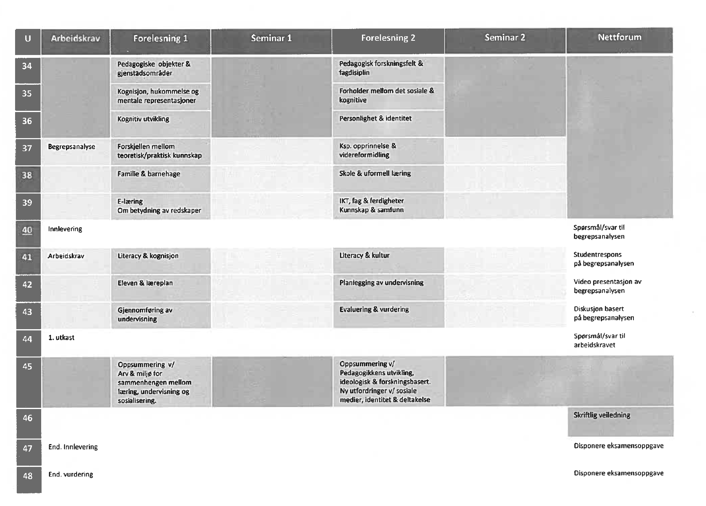

Slide 8
PED1001 Læring og undervisning
Sentrale tema i pedagogikken. | Spesifisering/tema for forelesninger.
Hva er pedagogikk? | Pedagogikk som forskningsfelt og fagdisiplin.
 | Pedagogiske tema- og problemområder.
 | Pedagogikkens historie og utvikling.
Hvordan mennesker lærer. | Motivasjon, mål og strategier. Kognisjon, hukommelse, representasjoner.
 | Det sosiale og det kognitive.
 | Læring som bruk av redskaper.
Hvordan mennesker utvikler seg. | Kognitiv utvikling.
 | Personlighet og identitet.
 | Arv og miljø i utvikling.
Hvordan kunnskap skapes, lagres og formidles. | Om forskjellen mellom teoretisk og praktisk kunnskap.
 | Kunnskapers opprinnelse og videreformidling.
 | Kunnskap og samfunn.
Kontekster for læring og utvikling. | Familie og barnehage.
 | Skole.
 | Uformell læring.
Medier og IKT’s betydning for læring og sosialisering. | E-læring.
 | IKT, fag og ferdigheter.
 | Sosiale medier, identitet og deltakelse.
Lesing, skriving og digital kompetanse. | Lesing, skriving og kognisjon.
 | Lesing, skriving og kultur.
 | Kildekritikk, digitale tekster og nye kompetanser.
Planlegging og gjennomføring av undervisning. | Mål, innhold og rammebetingelser.
 | Pedagogiske metoder og arbeidsmåter.
 | Evaluering og vurdering.
Oppsummering

Slide 9
Litteraturliste PED1001
Gulbrandsen, Liv Mette (red). (2017). Oppvekst og psykologisk utvikling. Oslo: Universitetsforlaget.
  Kap. 1-5.
Kvello, Ø. (red.) (2008). Oppvekst. Om barns og unges utvikling og oppvekstmiljø. Oslo: Gyldendal akademisk.
  Del 1 og 2.
Qvortrup, A. & Wiberg, M. (red.) (2013). Læringsteori & didaktik. Hans Reitzels forlag.
Woolfolk, A. (2004). Pedagogisk psykologi. Trondheim: Tapir akademisk forlag.
  Kap. 1-6, 12-15.
Artikler (paradigmatiske tekster)
Bernstein, B. (1960). Language and Social Class. The British Journal of Sociology. 11(3), pp. 271-276.
Piaget, J. (1972). Intellectual Evolution from Adolescence to Adulthood. Human Development, 15(1), pp. 1-12.
Scribner, S. & Cole, M. (1973). Cognitive Consequences of Formal and Informal Education. Science, 182, pp. 553-559.
Vygotsky, L. (1967). Play and its role in the mental development of the child. Soviet Psychology, 5 (3), pp. 6-18.
Wood, D. Bruner, J. S. & Ross, G. (1976). The role of tutoring in problem solving. Journal of Child Psychology and Psychiatry. 17. pp. 89-100.

Slide 10
ExFac v/ Harald

Slide 11
PED1002 Utdanning og danning
1 | Utdanningsideer og framtidsvisjoner i Norge og verden | Danning før og nå (Rosseau, Humboldt, Benner) Demokrati, institusjoner, rettigheter og verdiforankring Globale nøkkelproblemer - et pedagogisk ansvar? Ferdigheter for det 21. årundre
2 | Kunnskapsforvaltning og institusjonsansvar | Plan, praksis, roller og ansvar Kunnskapstradisjoner Hvordan forstås, anvendes og utvikles kunnskap Disiplinering, undervisning, veiledning
3 | Skole, utdanning, samfunn og arbeidsliv | Styring, myndiggjøring og resultatansvar Utdanningssytem og omverdens-forventninger Andre samfunnsarenaer – et pedagogisk anliggende?
4 | Utdanning, sosialisering og likestilling | Likehter og forskjeller i skole-Norge Befolkningsendringer – migrasjon og utdanningspolitikk
5 | Pedagogikkens perspektiver og bidrag Reformer i kunnskapssamfunnet | Historiefortellinger og tidsbilder Pedagogisering, ledelse og ekspertkunnskap
6 | Å lykkes med vurdering | Vurderinger og tilbakemeldinger Systemvurdering og individvurdering Standarder og “best practice”

Slide 12
Nye titler, historiske tekster + klassikere?
Bergesen, H. O. (2006). Kampen om kunnskapsskolen. Oslo: Universitetsforlaget.
Biesta, G. J. J. (2011). God uddannelse i målingens tidsalder: etik, politik, demokrati. Århus: Klim.
Blikstad-Balas, M. (2016). Literacy i skolen. Oslo: Universitetsforl.
Dale, E. L., Gilje, N. & Lillejord, S. (2011). Gjennomføring av utdanningsreformer i kunnskapssamfunnet: Utdanningsteori om samfunnets, utdanningssystem. Oslo: Cappelen Damm akademisk.
Ekspertgruppa. (2016). Om lærerrollen : et kunnskapsgrunnlag. Bergen: Fagbokforl.
Erstad, O., Amdam, S., Arnseth, H. C. & Silseth, K. (2015). Om fremtidens kompetansebehov. En systematisk gjennomgang av internasjonale og nasjonale initiativ. Hentet fra https://nettsteder.regjeringen.no/fremtidensskole/files/2014/05/Konseptgjennomgang-om-fremtidens-kompetansebehov_juli_2014.pdf
Hopfenbeck, T. N. (2016). Å lykkes med elevvurdering. Oslo: Fagbokforlaget.
Hølleland, H. (2007). På vei mot Kunnskapsløftet: begrunnelser, løsninger og utfordringer: Cappelen.
Karseth, B., Møller, J. & Aasen, P. (2013). Reformtakter: om fornyelse og stabilitet i grunnopplæringen. Oslo: Universitetsforl.
Klafki, W. (2002). Dannelsesteori og didaktik: nye studier. I W. Klafki (red.), (2nd utg., s. 2). Århus: Klim.
Komischke-Konnerup, L. (2016). Menneske eller borger : skolens pædagogiske grundproblem. København: Akademisk Forlag.
Kvam, V. (2016). Jakten på den gode skole : utdanningshistorie for lærere. Oslo: Universitetsforl.
Molander, A. & Smeby, J.-C. (2013). Profesjonsstudier : 2 (bind 2). Oslo: Universitetsforl.
Nielsen, H. B. (2014). Forskjeller i klassen : nye perspektiver på kjønn, klasse og etnisitet i skolen. Oslo: Universitetsforl.
von Oettingen, A. (2016). Almen Didaktik. København: Hans Reitzels Forlag.
Wahlström, N. (2015). Läroplansteori och didaktik. Stockholm: Liber.

Slide 13

Andre ideer - innspill?

